Slide 1

Тренажёр оператора ДДС и АРМ-112 с ИИ
Задача №9 · Департамент ГОЧСиПБ города Москвы
Команда [ЗАПОЛНИТЬ: название команды]

Slide 2

Краткое описание решения:
Веб-тренажёр в интерфейсе боевой ПОВ-112: оператор 112 принимает учебный вызов и заполняет карточку, диспетчер ДДС ведёт реагирование бригады. Эталон считает классификатор ЕКП; нейросети, голос и проверка текста работают локально, в закрытом контуре.
О команде
Капитан: [ЗАПОЛНИТЬ: ФИО, специальность]
Кол-во участников: [ЗАПОЛНИТЬ: число] человек
Краткое описание:
[ЗАПОЛНИТЬ: как образовалась команда]
[ЗАПОЛНИТЬ: место работы/учёбы участников]
Город и регион: [ЗАПОЛНИТЬ: город и регион]
Уникальность решения:
Проверяем то, что просил заказчик: сказанное заявителем против заполненного курсантом. Нейросеть объясняет ошибки цитатами, которые проверяет код; прогноз и рекомендации сверяются с фактом.
8

Slide 3

КОМАНДА
[ЗАПОЛНИТЬ: Имя Фамилия]
[ЗАПОЛНИТЬ: Имя Фамилия]
[ЗАПОЛНИТЬ: Имя Фамилия]
[ЗАПОЛНИТЬ: Имя Фамилия]
[ЗАПОЛНИТЬ: Имя Фамилия]
[ЗАПОЛНИТЬ: роль в команде]
[ЗАПОЛНИТЬ: ник в мессенджере]
[ЗАПОЛНИТЬ: телефон]
[ЗАПОЛНИТЬ: место работы/учёбы]
[ЗАПОЛНИТЬ: роль в команде]
[ЗАПОЛНИТЬ: ник в мессенджере]
[ЗАПОЛНИТЬ: телефон]
[ЗАПОЛНИТЬ: место работы/учёбы]
[ЗАПОЛНИТЬ: роль в команде]
[ЗАПОЛНИТЬ: ник в мессенджере]
[ЗАПОЛНИТЬ: телефон]
[ЗАПОЛНИТЬ: место работы/учёбы]
[ЗАПОЛНИТЬ: роль в команде]
[ЗАПОЛНИТЬ: ник в мессенджере]
[ЗАПОЛНИТЬ: телефон]
[ЗАПОЛНИТЬ: место работы/учёбы]
[ЗАПОЛНИТЬ: роль в команде]
[ЗАПОЛНИТЬ: ник в мессенджере]
[ЗАПОЛНИТЬ: телефон]
[ЗАПОЛНИТЬ: место работы/учёбы]

Slide 4

ИСТОРИЯ КОМАНДЫ
Краткая история команды:
01
[ЗАПОЛНИТЬ: как собрались, участвовали ли вместе в хакатонах и проектах, интересные факты о команде]
Почему вы выбрали именно эту задачу
из предложенных на хакатоне?
02
[ЗАПОЛНИТЬ: что вдохновило в этой задаче]
С какими основными сложностями или вызовами
вы столкнулись и как их преодолели?
03
Требования уточнялись по ходу: нормативы ДДС заказчик определил 27.09 — перестроили отсчёт времени и поток карточек. Модель должна работать без видеокарты — добавили в llama.cpp поддержку MTP для GigaChat 3.1 (+44 % скорости). Опросных карт в материалах было три — ещё 41 вывели из классификатора, ничего не сочиняя.
[ЗАПОЛНИТЬ: личные истории команды, если есть]

Slide 5
КОРОТКО О РЕШЕНИИ
Техническая суть решения
Маркетинговая суть решения
Сервер на Rust (axum) и PostgreSQL, клиент на React; закрытый контур, развёртывание одной командой.
Эталон — детерминированно по классификатору ЕКП (1 283 позиции).
Нейросетевая оценка: сказанное заявителем против заполненного, каждое замечание — с цитатой, которую проверяет код.
ДДС по ответам заказчика: поток карточек, 30 с / 3 мин, бригада, голос со старшим и начальником.
Два профиля моделей: CPU — GigaChat 3.1 и кросс-энкодер, GPU — Gemma 4; адрес модели — одна переменная.
Для учебного центра: подготовка операторов 112 и ДДС на копии боевого интерфейса, без доступа к боевой системе.
Преподаватель готовит вызовы с моделью, проводит занятия, марафон и блиц, ставит экспертную оценку.
Аналитика группы: ошибки, прогноз результата и рекомендации — каждое сверено с фактом и базовой линией.
Развитие: подбор служб по территории — после справочника заказчика; SIP-телефония.

Slide 6
КАРТА СООТВЕТСТВИЯ: ВОПРОС → ОТВЕТ
Что спрашивают эксперты и заказчик | Откуда | Слайд | Статус
Оценка действий на основе нейросетевого анализа, анализ ручного ввода | ТЗ, постановка задачи | 7 | да
Сказанное против заполненного, какие службы выбраны | Q&A, чат № 642 | 7 | да
Карточка и реестр похожи на 100 %, цвета и конфигурация | Чат № 679, 680 | 8 | да
Одна учётка, две мини-роли: оператор 112 и диспетчер ДДС | Чат № 624, 628 | 9 | да
ДДС: поток карточек, 30 с / 3 мин, статусы, бригада вручную | Чат № 684, 701, 709, 781 | 10 | да
Голос ДДС со старшим бригады и начальником | Чат № 781; Q&A № 576, 638 | 11 | да
Разговор с заявителем — «будет плюсом» | Чат № 781 | 12 | сверх MVP
Прогноз и его достоверность | Критерии ТЗ, п. 3 | 13 | да
Рекомендации и проверка их исполнения | Критерии ТЗ, п. 3–4 | 14 | да
Дополнительные настраиваемые параметры | Критерии ТЗ, п. 3 | 15 | да
Объективность диаграмм | Критерии ТЗ, п. 3 | 16 | да
Преподаватель: контроль, автоматическая + экспертная оценка | ТЗ, роль преподавателя | 17 | да
Дообучение по поправкам преподавателя | Чат № 781 | 17 | частично
Закрытый контур, адрес локальной модели, железо из ТЗ | ТЗ; чат № 710, 746 | 18 | да
Скорость работы | Критерии ТЗ, п. 2 | 19 | да
Нефункциональные требования: 100 польз., 20 сессий, сбой сети | ТЗ, §7 | 20 | да
Интеграция в другие системы | Критерии ТЗ, п. 2 | 21 | да
Качество кода и документация | Критерии ТЗ, п. 2 и 4 | 22 | да
Службы по району обслуживания и подчинённости | Чат № 690 | 23 | нет — ограничение
Требование: критерии предварительной и финальной экспертизы ТЗ; ответы заказчика и организаторов в чате задачи №9 (номера сообщений); сессия вопросов и ответов

Slide 7
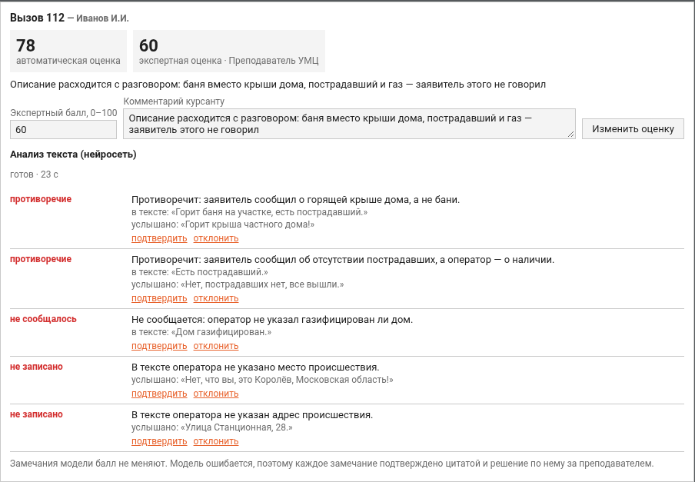
НЕЙРОСЕТЕВАЯ ОЦЕНКА: СКАЗАННОЕ ПРОТИВ ЗАПОЛНЕННОГО
«проверяется соответствие того, что было сообщено голосом с тем, что он заполнил в карточке, какие службы выбрал»
— сессия Q&A, чат № 642
Как сделано
• Правила: у каждого факта сценария — «выяснил» или «угадал»; службы сверяются с классификатором ЕКП
• Нейросеть читает описание курсанта против реплик заявителя: упущено, противоречит, добавлено от себя
• Цитату каждого замечания проверяет код — выдуманная отбрасывается
• Преподаватель подтверждает замечания и ставит экспертную оценку
Проверено на 66 парах «описание — факт»
• GPU, Gemma 4: 94 %, 0,45 с на описание
• CPU, кросс-энкодер OpenJEV 4B: 91 %, 4,9 с
• для сравнения GigaChat: 73 % — не видит упущенного
Требование: ТЗ, постановка задачи — «оценка действий операторов на основе нейросетевого анализа», «анализ ручного ввода текста»; Q&A, чат № 642. Замер — backend/docs/замеры/ОПИСАНИЯ.md

Slide 8
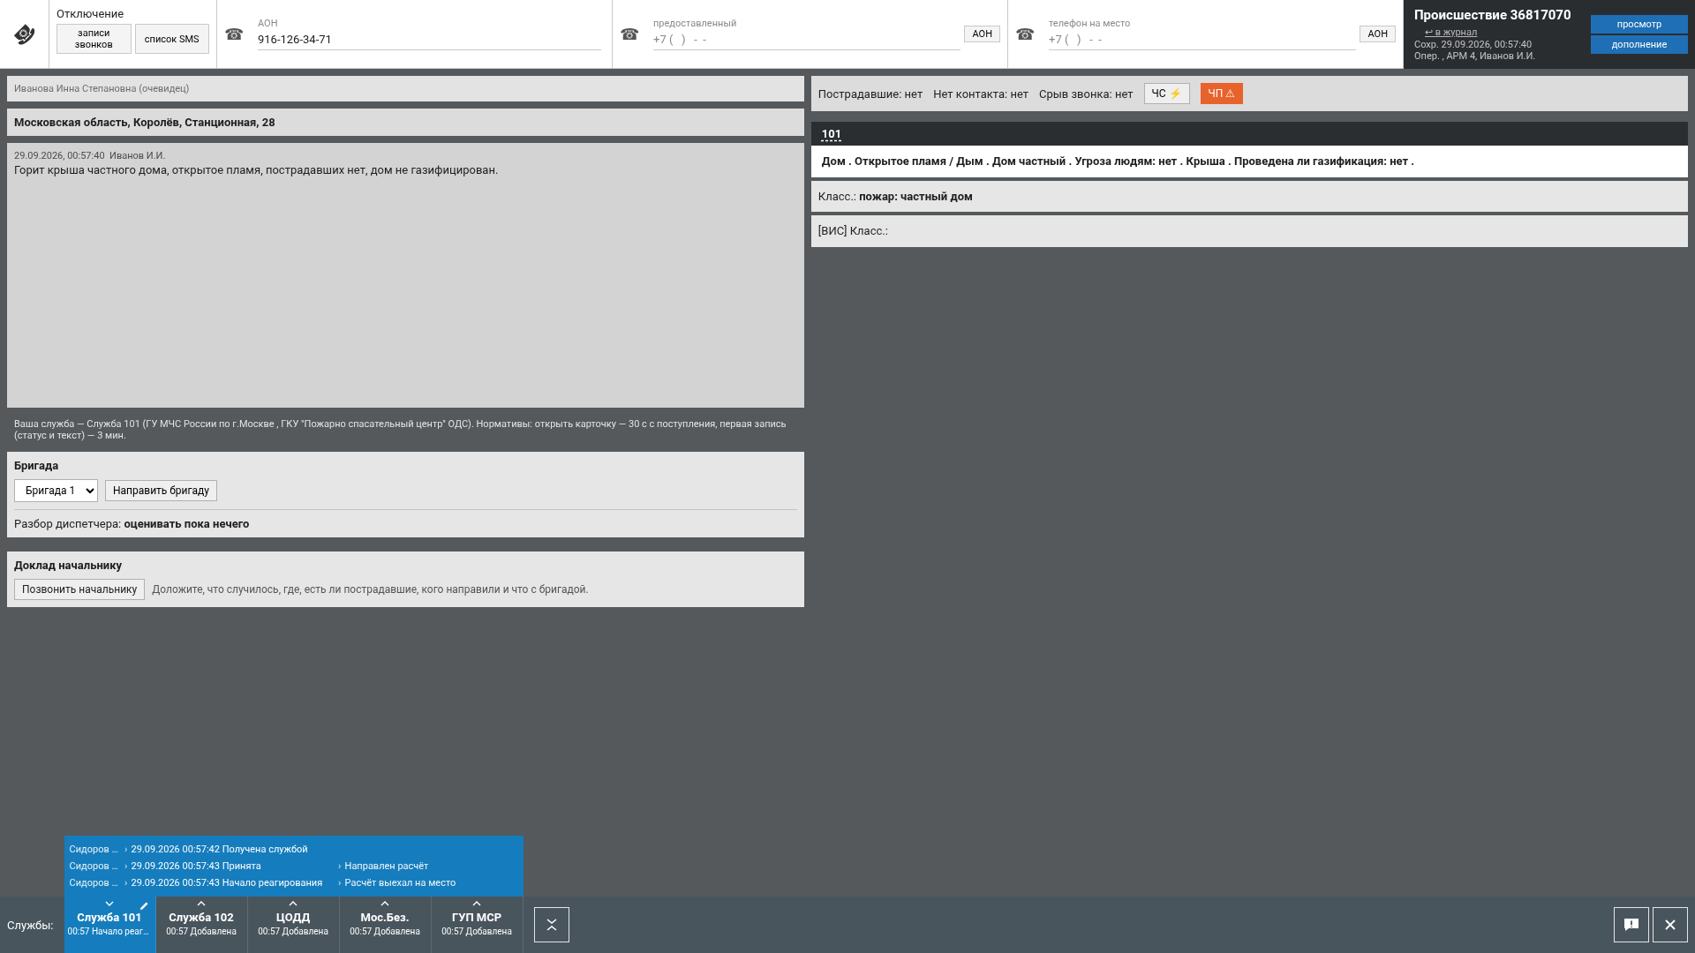
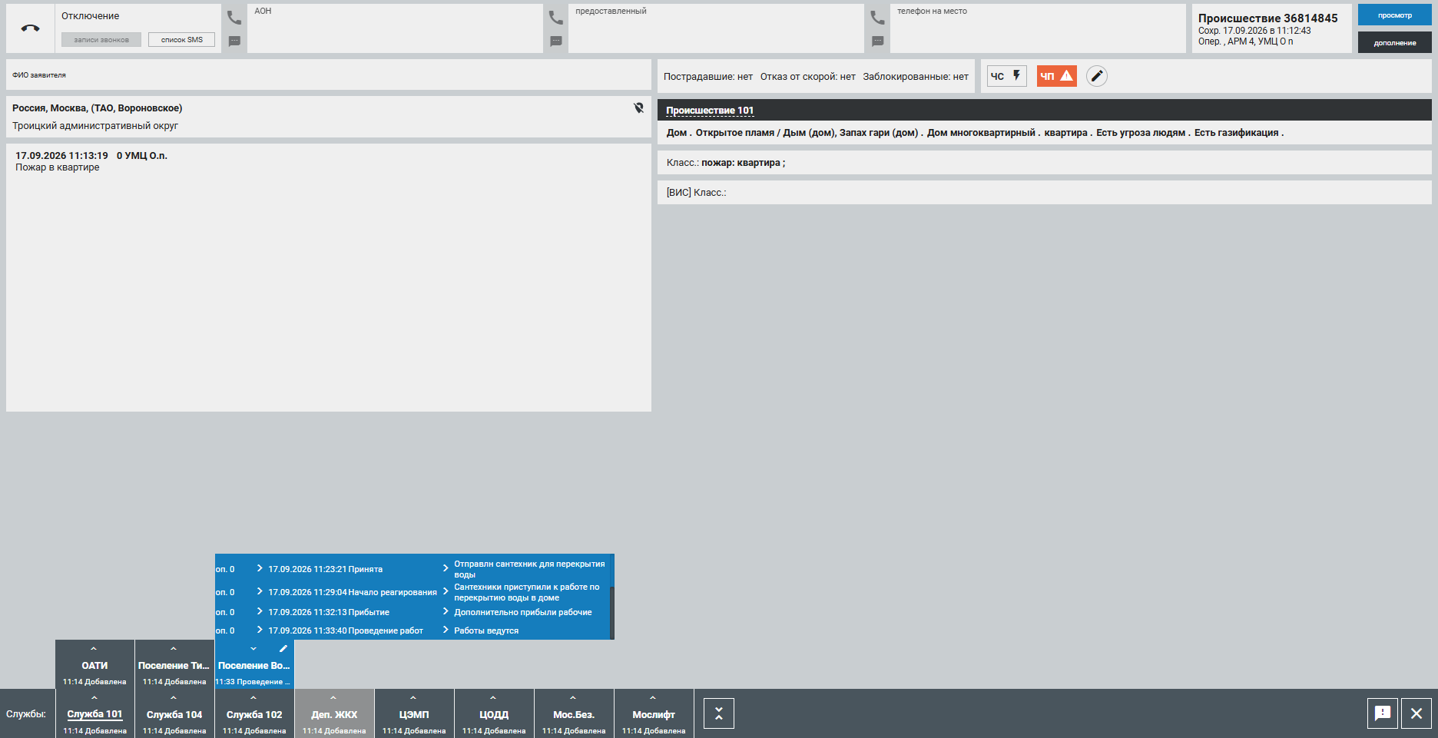
UX: КАК В БОЕВОЙ СИСТЕМЕ — 100 %
Боевая ПОВ-112 — кадр из материалов задачи
Тренажёр — карточка ДДС
«Карточка и реестр обращений 100% должны быть похожи»
— заказчик, чат № 680
• Журнал, карточка 112 и карточка ДДС сняты с кадров: сетка, цвета, полосы служб
• Узкий экран — без горизонтальной прокрутки (проверка e2e)
Требование: чат № 679, 680 (встреча с заказчиком); ТЗ, «Требования к UX/UI»; критерии финальной экспертизы, п. 4

Slide 9
ДВЕ РОЛИ: ОПЕРАТОР 112 И ДИСПЕТЧЕР ДДС
«Один интерфейс, одна учетка, две мини роли… обучающего могут направить на практику в одно или другое место»
— организатор, чат № 624
Оператор 112
Диспетчер ДДС
• Учебные вызовы: билеты и задания занятия
• Разговор с заявителем, карточка 112 и опросная карта
• Службы подбирает классификатор ЕКП, можно добавить вручную
• Свой разбор, прогноз, рекомендации
• Нет доступа: статусы, бригада, лента службы
• Поток карточек своей службы
• Карточка ДДС: поля 112 — только чтение
• Статусы, бригада, доклады старшего, доклад начальнику
• Свой разбор ДДС
• Нет доступа: приём вызова 112 и заполнение карточки 112
Профиль назначает преподаватель или администратор — «направить на практику»; смена действует сразу. Права проверяет сервер: чужое действие — отказ с причиной, а не спрятанная кнопка.
Требование: чат № 624, 628 (разбор ролей с организатором); ТЗ, «Разграничение доступа к данным по ролям»

Slide 10
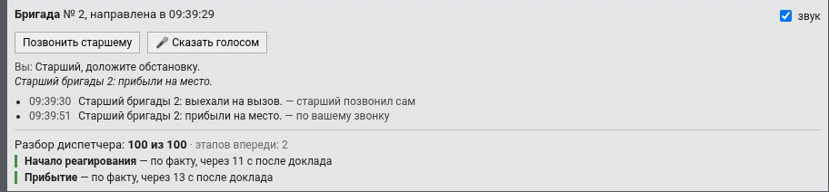
ПРОЦЕСС ДДС ПО ОТВЕТАМ ЗАКАЗЧИКА
30 с
3 мин
от появления карточки в списке до её открытия — отметка «Получена службой»
на первую запись: статус и текст
поток
7
карточки приходят, пока диспетчер занят; у ожидающих идёт своё время
статусов: принята, не принята, начало реагирования, прибытие, работы, завершение, отказ — отказ только с причиной
Панель бригады: доклад старшего, звонок, разбор
Бригада и разбор
«30 сек при поступлении карточки… 3 минуты на открытие карточки и добавления первой записи. Статуса и текста»
— заказчик, чат № 781
• Бригаду диспетчер выбирает вручную, службы в карточку ДДС не добавляет
• Старший докладывает сам, или диспетчер звонит ему
• Статус засчитывается, только если поставлен по факту доклада
• Разбор: открыто вовремя, первая запись, статусы — с ценой ошибки
«Одновременно, как в текущей работе… тайминг идёт и для этой работы и для тех карточек, что в очереди»
— организатор, чат № 709
Требование: ответы заказчика в чате № 684 (бригады вручную), 691 (доклады старшего), 701 (службы не добавляются), 709 (поток), 781 (нормативы и статусы)

Slide 11
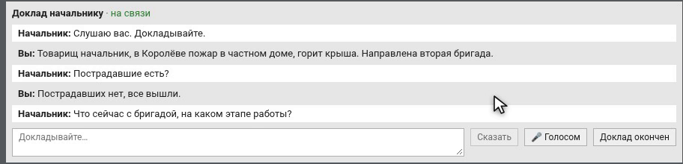
ГОЛОС: СТАРШИЙ БРИГАДЫ И НАЧАЛЬНИК
«голосовое общение ДДС с вышестоящим начальником и ДДС с руководителем бригады… Физический IP-телефон не обязателен, достаточно программной эмуляции»
— чат № 781: заказчик и организатор
Как сделано
• Речь курсанта распознаёт GigaAM-v3, ответы озвучивает TeraTTSv2
• Всё локально, на процессоре; без SIP — программная эмуляция
• Начальник спрашивает только о том, что есть в карточке
0,2–0,3 с
0,5–0,7 с
распознать фразу
озвучить фразу доклада
Доклад начальнику: вопросы по недоложенному, кнопка «Голосом», затем разбор
Разбор доклада начальнику: что доложено, что нет, что неверно — с цитатами, проверенными кодом; на GPU — 1,3 с. В телефонии заказчик ставил фокус на связи «ДДС — службы» (Q&A, № 638).
Требование: чат № 781; сессия Q&A, чат № 576, 638. Замеры — backend/docs/замеры/ГОЛОС.md, доклад-начальнику.md; процессор EPYC 7532, 4 потока

Slide 12
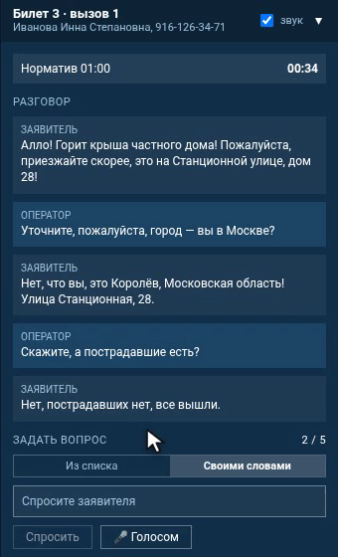
СВЕРХ MVP: РАЗГОВОР С ЗАЯВИТЕЛЕМ
«Диалог с заявителем исключен на этапе MVP, но вы можете его сделать — это будет плюсом»
— заказчик, чат № 781
Вопрос своими словами
Заявитель отвечает голосом
• Голосом или текстом, как в живом разговоре
• Модель выбирает факт из закрытого списка сценария — выдумать нечего
• Понято 27 из 27 вопросов
• Бессмысленные отсеяны: CPU — 5 из 7 за 1,7 с, GPU — 7 из 7 за 0,13 с
• Мужской или женский голос — по отчеству
• На GPU — живая реплика модели: 16 из 19 живые, 0,5 с
• Реплику проверяют код и вторая модель; не прошла — фраза сценария
• «Выяснил / угадал» не зависит от генерации
Требование: чат № 781. Замеры — backend/docs/замеры/СВОБОДНЫЙ-ВОПРОС.md, ЖИВОЙ-ЗАЯВИТЕЛЬ.md

Slide 13
ПРОГНОЗ И ЕГО ДОСТОВЕРНОСТЬ
Как устроено
• Прогноз балла фиксируется до начала вызова — задним числом не правится
• Модель — гребневая регрессия по истории курсанта: объяснимо, не переобучается
• Рядом всегда базовая линия — средний балл курсанта
• Достоверность: средняя ошибка, доля попаданий в допуск ±10, то же у базовой линии
[СКРИН: прогноз и факт в аналитике, на данных аудита]
[ЦИФРА]
[ЦИФРА]
[ЦИФРА]
средняя ошибка прогноза, баллов
та же ошибка у базовой линии
попаданий в допуск ±10
Требование: критерии ТЗ: предварительная экспертиза, п. 3 — «проверка прогнозирования (оценка достоверности)»; финальная, п. 3 — «сравнение реальных данных и прогнозных значений». Число пар: [ЦИФРА: пар «прогноз — факт»]

Slide 14
РЕКОМЕНДАЦИИ И ПРОВЕРКА ИХ ИСПОЛНЕНИЯ
Как устроено
• Рекомендация выдаётся, когда ошибка повторилась, — текст из замечаний разбора, модель его не пишет
• Фиксируется с временем; следующий разбор ставит вердикт: ушла ошибка или нет
• Рядом базовая линия: как часто та же ошибка уходит сама
[СКРИН: рекомендации и их исполнение, на данных аудита]
[ЦИФРА]
[ЦИФРА]
рекомендаций сработало
ошибка ушла сама — базовая линия
Требование: критерии финальной экспертизы ТЗ: п. 3 — «проверка рекомендаций сервиса и реальных рекомендаций»; п. 4 — «соответствие рекомендаций реальным при текущих вводных»

Slide 15
ДОПОЛНИТЕЛЬНЫЕ НАСТРАИВАЕМЫЕ ПАРАМЕТРЫ
Группа | Параметр | По умолчанию | Пределы
Нормативы ДДС | открыть карточку | 30 с | 5–600 с
 | первая запись (статус и текст) | 3 мин | 10 с – 60 мин
 | перевод в «Не завершено» | 48 ч | 1–720 ч
Занятие | интервал потока карточек ДДС | 60 с | 10–900 с
 | марафон; блиц | — | 5–10 вызовов; 3–10 заданий
Бригада | число бригад службы | 3 | 1–10
 | выезд, прибытие, начало работ, работы | 20 / 40 / 20 / 60 с | 5–3600 с
 | задержка доклада; статус после доклада | 25 с; 30 с | 0–3600; 5–600 с
Прогноз | допуск попадания | ±10 баллов | 1–30
 | глубина истории; регуляризация | 5; 0,1 | 3–20; 0–10
Рекомендации | окно разборов | 5 | 2–20
Аттестация | порог прохождения | 70 баллов | 1–100
ИИ | движок анализа текста | авто | авто / кросс-энкодер / LLM
 | живые реплики начальника и заявителя | выкл. на CPU | вкл. / выкл.
 | адреса моделей | локальные | ML_BASE_URL, VOICE_, NLI_BASE_URL
Все параметры — в таблице настроек, не в коде; значение вне пределов сервер отклоняет. Меняет администратор через API (PATCH /api/settings/…); отдельного экрана настроек в интерфейсе нет [ПРОВЕРИТЬ].
Требование: критерии финальной экспертизы ТЗ, п. 3 — «реализация дополнительных настраиваемых параметров»; ТЗ, роль преподавателя — «настраивать критерии успешности»

Slide 16
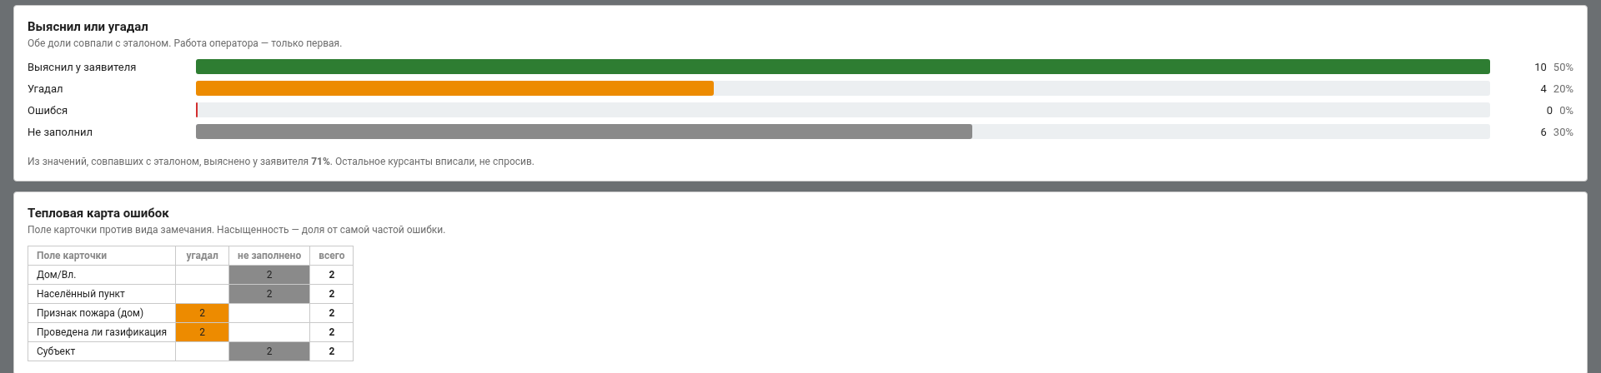
ДИАГРАММЫ ИЗ РЕАЛЬНЫХ ДАННЫХ
Почему им можно верить
Что на экране аналитики
• Строятся из статистики занятий, без сторонних библиотек
• Каждая доля — с числителем и знаменателем («4 из 14»)
• Словесную сводку пишет модель, но числа ей подаются уже посчитанными
• Выяснил или угадал; тепловая карта ошибок; время против норматива
• Прогноз и рекомендации — рядом с базовой линией
• Учебная статистика отдельно от проверочных прогонов [ПРОВЕРИТЬ по аудиту]
Требование: критерии финальной экспертизы ТЗ, п. 3 — «проверка объективности диаграмм… визуальная восприимчивость и отражение данных»; ТЗ, опционально — «тепловые карты ошибок»

Slide 17
ПРЕПОДАВАТЕЛЬ И АДМИНИСТРАТОР
Преподаватель
Администратор
• Модель готовит учебные вызовы из билетов, правка — перепиской; курсанты видят вызов только после утверждения
• Занятия 112 и ДДС; марафон — экзамен из 5–10 вызовов; блиц — одна часть карточки
• Автоматическая и экспертная оценка рядом; подтверждение или отклонение замечаний нейросети, комментарий курсанту
• Аналитика группы; назначение курсанта на рабочее место
• Учётные записи и рабочие места курсантов
• Блокировка сразу отзывает вход
• Удаление — сначала резервная копия, затем обезличивание; оценки остаются
• Журнал действий, ежесуточные копии базы, состояние сервера
• Экспертных оценок не ставит — это право преподавателя
«Дообучать модель» по поправкам преподавателя — честно: правки идут в сценарий и в контекст модели при следующей подготовке, веса не меняются. Как должны вноситься поправки, заказчик переспросил в том же ответе (чат № 781).
Требование: ТЗ, роли преподавателя и администратора: «автоматическая оценка И экспертная оценка», «запрет изменения оценок во время активного занятия»; чат № 781

Slide 18
ЗАКРЫТЫЙ КОНТУР И ЖЕЛЕЗО ИЗ ТЗ
«в самом решении должна быть возможность прописать, куда обращаться к модели, если она будет не во вне, а локально»
— организатор, чат № 746
 | CPU — как в ТЗ: i7/Xeon от 6 ядер, 32 ГБ | GPU — если заказчик выделит
Языковая модель | GigaChat 3.1 10B-A1.8B, llama.cpp + MTP | Gemma 4 26B-A4B, INT4, vLLM, одна RTX 4090
Сверка описания с фактами | кросс-энкодер OpenJEV 4B, 91 % | Gemma 4, 94 %
Голос | GigaAM-v3 и TeraTTSv2 на процессоре | то же
Живые реплики начальника и заявителя | выключены — медленно | включены; реплика заявителя 0,5 с
Внешних обращений нет. Все модели работают внутри контура; адрес каждой — одна переменная (ML_BASE_URL, VOICE_BASE_URL, NLI_BASE_URL).
Развёртывание одной командой deploy/up.sh (docker compose), HTTPS — браузер даёт микрофон только защищённой странице.
Честно о замерах: CPU мерили на EPYC 7532 (6 потоков, 8 каналов памяти) — это потолок; на настольном i7 будет медленнее, там не мерили.
Требование: ТЗ — «без доступа к внешним сетям», системные требования к серверу ИИ; чат № 710, 746 (адрес локальной модели), 23.09 (видеокарта — «если нужно будет»)

Slide 19
СКОРОСТЬ РАБОТЫ
Задача | CPU: GigaChat 3.1 | GPU: Gemma 4
Генерация, токенов в секунду | 14,8 | 170
Подготовка учебного вызова по билету | 94 с | 3 с
Анализ описания курсанта с цитатами | 26–33 с | 2,3 с
Разбор доклада начальнику | 20,8 с | 1,3 с
Сверка описания с фактами | 4,9 с (кросс-энкодер) | 0,45 с
Понять вопрос заявителю своими словами | 1,7 с | 0,13 с
+44 %
сразу
p99 0,27 с
скорость GigaChat на процессоре от MTP — поддержку добавили в llama.cpp сами
разбор правилами — модель интерфейс не держит, анализ приходит следом
отклик интерфейса при 100 пользователях
Требование: критерии ТЗ: п. 2 — «скорость работы решения»; финальная, п. 3 — «скорость и удобство работы». Замеры — сопроводительная документация, 6.2–6.3

Slide 20
НЕФУНКЦИОНАЛЬНЫЕ ТРЕБОВАНИЯ ТЗ — ИЗМЕРЕНО
Требование ТЗ | Измерено
Отклик интерфейса ≤ 2 с при 100 пользователях | максимум 0,69 с, p99 0,18 с; без пауз, 1783 запроса/с — p99 0,27 с
Не менее 20 одновременных сессий | 50 вызовов разом — все дошли до разбора; 80 разом — все, до 2,2 с на вызов
Сбой сети до 30 с без потери данных | правки без сети — в базе через 0,1 с после её возврата; канал событий — сразу
Запись в БД ≥ 100 операций/с | 1516 правок карточки в секунду, p99 41 мс
Отчёт ≤ 30 с | отчёт по группе 0,56–0,71 с; по вызову 7–11 мс
Резервное копирование раз в сутки | ежесуточная копия базы с ротацией
Передача голоса ≤ 150 мс | не мерили: SIP нет, программная эмуляция — заказчик: «достаточно»
Сервер и база ограничены 6 ядрами и 32 ГБ, как сервер из ТЗ; процессор — EPYC 7532, не машина заказчика. Замер нашёл три узких места — исправлены до сдачи.
Требование: ТЗ, раздел нефункциональных требований (§7); чат № 781 (телефония — программная эмуляция). Методика и сырые данные — backend/docs/замеры/НАГРУЗКА.md

Slide 21
ИНТЕГРАЦИЯ В ДРУГИЕ СИСТЕМЫ
Открытый API
Модели по стандарту
Данные заказчика
• REST, 68 маршрутов
• Описание OpenAPI — /api/docs
• Тест сверяет описание с кодом
• Протокол OpenAI: llama.cpp, vLLM, Ollama — без правки кода
• Голос и сверка — отдельные HTTP-сервисы
• Классификатор ЕКП грузится из XLSX как есть
• Версии классификатора и разница между ними — через API
Выгрузка
Развёртывание
Честно
• Отчёт по вызову — JSON и CSV
• Отчёт по группе — JSON
• docker compose, одна команда
• Свой сертификат или самоподписанный
• Вход — свои учётные записи; локальная система доступа (LDAP/AD) не подключена
Требование: критерии ТЗ, п. 2 — «возможность интеграции в любые другие системы»; ТЗ — «отдельный сервис», «интеграция с форматами данных ГБУ „Система 112“»

Slide 22
КАЧЕСТВО КОДА И ДОКУМЕНТАЦИЯ
358
76
21,5 тыс.
8 тыс.
серверных тестов — все зелёные; ещё 3 на настоящих моделях
сценариев в браузере (Playwright)
строк Rust + 8,9 тыс. строк тестов
строк TypeScript, React 19
Как пишем
Что приложено
• Тесты на отдельной базе — стенд не засоряется
• Описание API сверяется с кодом тестом
• Комментарии объясняют «почему», а не «что»
• 35 миграций базы, без ручных правок схемы
• Открытый код без обфускации
• Сопроводительная документация — PDF и DOCX: методы, ограничения, сборка, архитектура
• PROVENANCE.md — откуда каждый справочник и каждая цифра
• OPEN-QUESTIONS.md — все допущения и чего не хватило
• backend/docs/замеры — методика и сырые данные замеров
Требование: критерии ТЗ: п. 2 — «качество кода»; п. 4 — «полнота сопроводительной документации»; ТЗ — открытый код, перечень библиотек, комментарии к сложному

Slide 23
ОГРАНИЧЕНИЯ — ЧЕСТНО
Службы только по типу происшествия. Заказчик: службы ещё и по району и подчинённости, но «справочников нет в природе» (чат № 690, 781).
Веса модели не дообучаются. Правки преподавателя идут в сценарий и контекст; механизм поправок заказчик уточняет (чат № 781).
Скорость на i7 не мерили. CPU-замеры — на EPYC 7532 с 8 каналами памяти.
Эталонная версия классификатора не определена. v046_24 или v046_11 — заказчик обещал ответить; активна v046_24.
ДДС не сообщает в 112 об ошибке в карточке. Эталонных примеров ошибок заказчик не дал.
Анализ нейросети не сверен с оценками экспертов на выборке. Проверен на 66 парах, написанных командой; решение — за преподавателем.
Требование: чат № 690, 781; OPEN-QUESTIONS.md — полный список допущений

Slide 24
ПРОВЕРИТЬ САМИМ
Ссылки
Учётные записи, пароль arm112
• Репозиторий: [ЗАПОЛНИТЬ: ссылка]
• Стенд: [ЗАПОЛНИТЬ: ссылка]
• Документация: docs/документация.pdf
• Демо-ролик: [ЗАПОЛНИТЬ: ссылка]
• admin — администратор
• teacher1 — преподаватель
• student1 — оператор 112
• student3 — диспетчер ДДС, Служба 101
Дальше: подбор служб по территории — после справочника заказчика; сверка анализа нейросети с оценками преподавателей на живой группе; SIP-телефония.

